Slide 1

Praktikredovisning
1Jo202 - Gustaf Rossi

Slide 2
ITV Studios
Idag om ett år
“Nyårslöften”
Två inspelningar
https://youtu.be/5JM9dv9SVjs

Slide 3
ITV Studios
Hierarkisk
Hämta kaffe, fika
“Vaam kååv”

Slide 4
Vad gjorde jag?
Deltagare
Självsäker kille
Inför döden

Slide 5
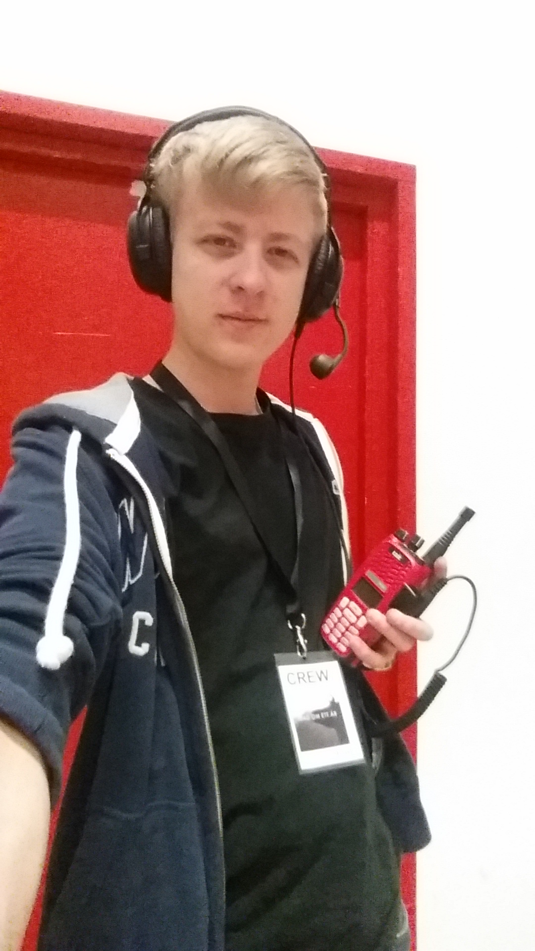

Slide 6
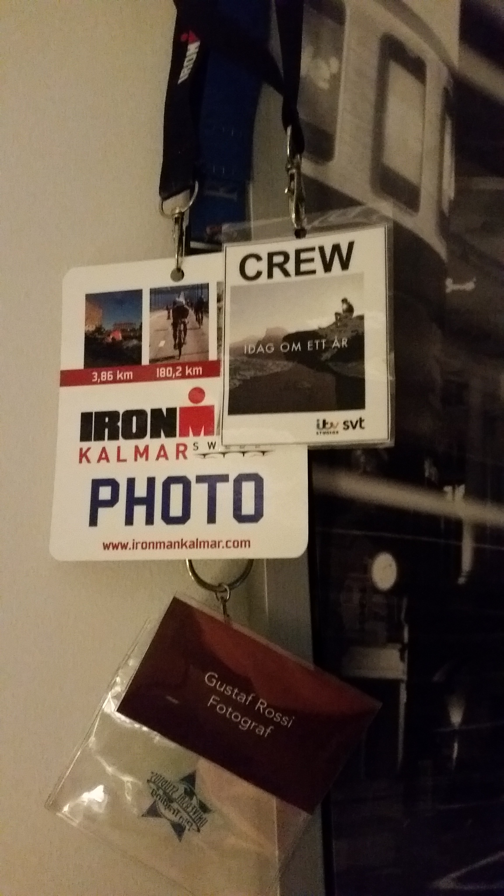

Slide 7

“But the changing of winds, and the way waters flow. Life is short as the falling of snow”
– (Everglow, Coldplay)
© ITV Studios Nordic

